Slide 1


IV AeroSpace
- Julio Martínez Martínez-Checa
- Juan Francisco Rodríguez Vílchez
- Hans-Manuel Grenner Noguerón
- Óscar Sánchez Martínez
- Jose Antonio Plata Muñoz
- Miguel Martínez Castellanos
- Cristina Rosillo Arenas

Slide 2
IV AeroSpace
Introducción
Funcionalidad
Herramientas Web
Integración contínua
Entorno de pruebas
Provisionamiento

Slide 3
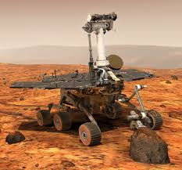
Introducción
Nuestro proyecto se basa en ofrecer un servicio de monitorización de datos a tiempo real de un dron destinado a registrar información recibida a través de sus sensores que miden diferentes datos atmosféricos.
El dron pertenece al proyecto de la UGR Aerospace Program

Slide 4
Objetivos
Objetivos generales:
  Tratamiento de datos suministrados por un agente externo.
  Interpretación de dichos datos a tiempo real.
  Gestión de usuarios desde la plataforma.
  Cálculos estadísticos realizados con los datos obtenidos.
Objetivos a largo plazo:
  Integración de Streaming.
  Otras funcionalidades.

Slide 5
Funcionalidad
Desde la plataforma que hemos desarrollado podemos:
  Observar los datos emitidos en tiempo real desde el dron (datos atmosféricos...)
  Generar gráficas usando los datos almacenados.
  Calcular datos estadísticos.
  Geolocalización del dron.

Slide 6

Trabajo colaborativo

Slide 7

Google App Engine

Slide 8



Herramientas Web
Uso de base de datos NDB
Biblioteca HighCharts para gráficos
WebApp2 y plantillas Jinja
Bootstrap para CSS

Slide 9
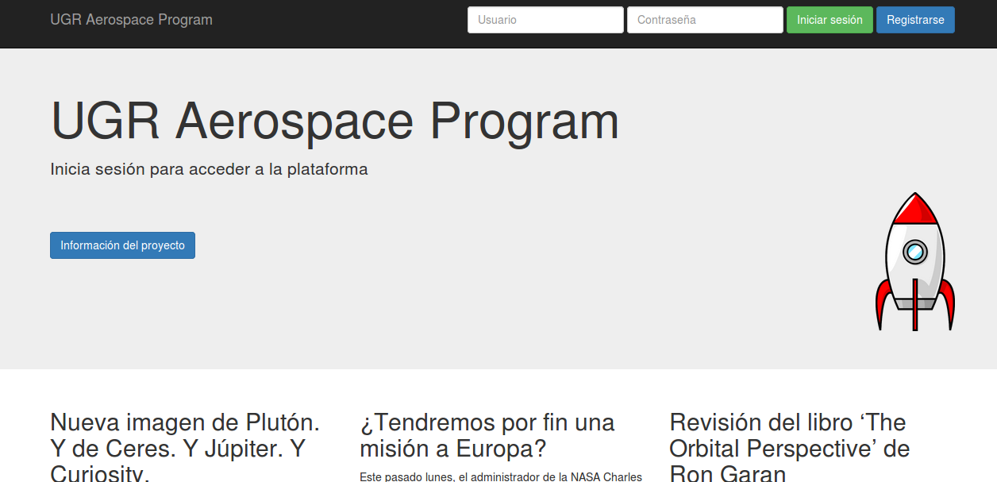
Web
http://ugraerospaceprogram.appspot.com/

Slide 10
INFRAESTRUCTURA VIRTUAL

Slide 11


Integración Continua
-Shippable
-Travis
-Unittest

Slide 12

Entorno de Pruebas
-Debootstrap
-Docker

Slide 13



Provisionamiento
- Ansible
- Koding
- Vagrant

Slide 14
Observaciones
Todos los datos son generados aleatoriamente dado que aún no se dispone físicamente del dron cuyo desarrollo es parte del proyecto UGR AeroSpace.
Todas las funcionalidades pueden ser ampliadas por cualquier desarrollador, al ser una aplicación de código abierto.

